Slide 1


তথ্য ও যোগাযোগ প্রযুক্তি
শ্রেণি-৭ম

Slide 2

পরিচিতি
শিক্ষক
পাঠ
শ্রেণি: ৭ম
বিষয়: তথ্য ও যোগাযোগ প্রযুক্তি
অধ্যায়: 5ম
পাঠ: শিক্ষায় ইন্টারনেট ব্যবহার
সময়: ৪5 মিনিট
সহকারী শিক্ষক (আইসিটি)
আদর্শ উচ্চ বিদ্যালয়
সদর, নোয়াখালী
asulymoon84@gmail.com

Slide 3
---এই পাঠ শেষে শিক্ষার্থীরা---
শিখনফলঃ
ওয়েব ব্রাউজার কী তা বলতে পারবে।
কয়েকটি জনপ্রিয় ওয়েব ব্রাউজারের নাম বলতে পারবে।
ওয়েব ব্রাউজার চালু করে ওয়েবসাইটে প্রবেশ করতে পারবে।
সার্চ ইঞ্জিন ব্যবহার করে তথ্য অনুসন্ধান করতে পারবে।
শিক্ষা-সংশ্লিষ্ট তথ্য খুঁজে বের করতে পারবে।
নির্ভরযোগ্য ও অনির্ভরযোগ্য তথ্যের মধ্যে পার্থক্য করতে পারবে।
নিরাপদে ইন্টারনেট ব্যবহার করার কয়েকটি নিয়ম বলতে পারবে।

Slide 4
🖥️ ১. ওয়েব ব্রাউজার কী?
ওয়েব ব্রাউজার (Web Browser) হলো এমন একটি সফটওয়্যার, যার সাহায্যে আমরা ইন্টারনেটে বিভিন্ন ওয়েবসাইট ও ওয়েবপেজ দেখতে এবং তথ্য অনুসন্ধান করতে পারি।

Slide 5
Popular Web Browser
Internet Explorer on August 24, 1995, as part of Windows 95. It was created to let people surf the web easily. Microsoft built it using early code licensed from Spyglass Mosaic to compete with other early browsers like Netscape Navigator. [1, 2, 3, 4, 5]
Internet Explorer
Google Chrome
Google Chrome was released by Google on September 2, 2008. Led by a team including Sundar Pichai and Ben Goodger, Google built Chrome to be a faster, safer, and simpler web browser designed for modern web applications
6
1
Apple introduced the Safari web browser on January 7, 2003, led by Steve Jobs. Apple created it to make a faster browser for Mac computers and to stop relying on Microsoft's Internet Explorer. The first public version came out in June 2003
Safari
জনপ্রিয় ওয়েব ব্রাউজার
MozillaFirefox
Mozilla Firefox was invented on November 9, 2004, by developers Dave Hyatt, Blake Ross, and Joe Hewitt as a fast, free, and safe open-source web browser. It was created to challenge Microsoft's Internet Explorer, which was slow and unsafe at the time
5
2
Opera
Microsoft Edge
Opera was invented in Italy in the late 1500s. A group of artists wanted to copy old Greek plays. They guessed those plays were sung, so they made up a new style where actors tell a dramatic story by singing instead of speaking
4
3
Microsoft Edge is a fast web browser made by Microsoft. It first came out in 2015 to replace the old Internet Explorer. Microsoft built Edge to help people surf the internet safely and quickly on their computers and phones.

Slide 6
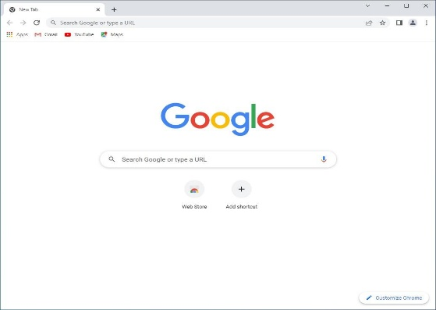

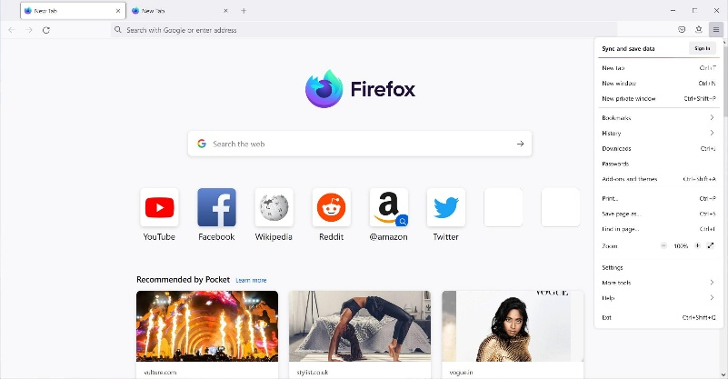

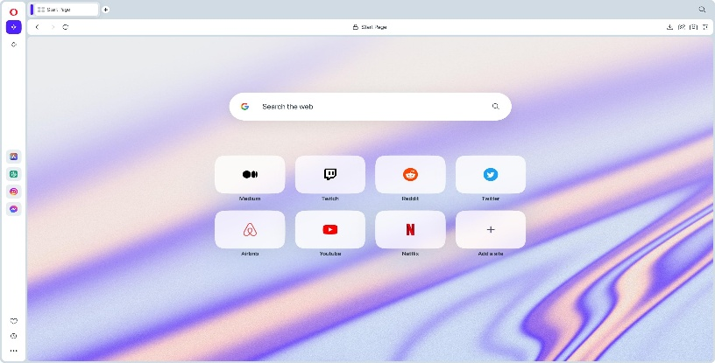
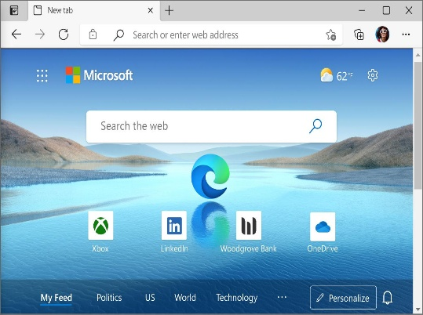
Chrome
Internet Expoler
Opera
Firefox
জনপ্রিয় ওয়েব ব্রাউজারের চিত্র
Ms Edge
Safari

Slide 7
🔎 ২. সার্চ ইঞ্জিন কী?
সার্চ ইঞ্জিন (Search Engine) হলো এমন একটি অনলাইন ব্যবস্থা, যার মাধ্যমে ইন্টারনেটে প্রয়োজনীয় তথ্য খুঁজে বের করা যায়।

Slide 8
01
Google
02
Bing
সার্চ ইঞ্জিন উদাহরন
03
Yahoo
04
DuckDuckGo

Slide 9

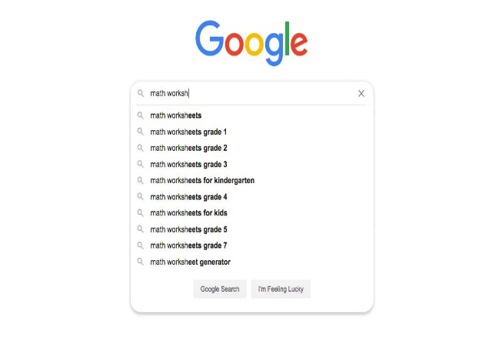
🧑‍💻 ৩. শিক্ষা-সংশ্লিষ্ট তথ্য কী?
শিক্ষার্থীদের পড়াশোনার কাজে প্রয়োজন হয় এমন তথ্যকে শিক্ষা-সংশ্লিষ্ট তথ্য বলা যায়।
যেমন—
📖 পাঠ্যবইয়ের কোনো বিষয়
🔬 বিজ্ঞান বিষয়ক তথ্য
🌍 পৃথিবী ও পরিবেশ
➗ গণিতের সূত্র ও সমাধান
💻 ICT বিষয়ক তথ্য
📚 অভিধান ও বিশ্বকোষ
📝 পরীক্ষার প্রস্তুতিমূলক তথ্য
🌐 ৪. কীভাবে তথ্য অনুসন্ধান করব?
ধরা যাক, আমরা “সৌরজগৎ সম্পর্কে তথ্য” খুঁজতে চাই।
ধাপ–১: কম্পিউটার বা মোবাইলে একটি ওয়েব ব্রাউজার চালু করো।
ধাপ–২: ব্রাউজারের Address Bar-এ সার্চ ইঞ্জিনের ঠিকানা লিখে প্রবেশ করো।
ধাপ–৩: Search Box-এ প্রয়োজনীয় Keyword বা মূল শব্দ লিখো।
উদাহরণ: সৌরজগৎ সম্পর্কে তথ্য
ধাপ–৪: Search/Enter চাপো।
ধাপ–৫: প্রাপ্ত ফলাফলগুলো থেকে প্রয়োজনীয় ওয়েবসাইট নির্বাচন করো।
ধাপ–৬: তথ্যটি পড়ো এবং প্রয়োজনীয় তথ্য সংগ্রহ করো।

Slide 10
🔍 ৫. ভালোভাবে অনুসন্ধানের কৌশল
শুধু অনেক শব্দ লিখে সার্চ না করে সঠিক Keyword ব্যবহার করলে দ্রুত ভালো ফলাফল পাওয়া যায়।
উদাহরণ
❌ “আমাকে সৌরজগৎ সম্পর্কে সবকিছু বলো”
এর পরিবর্তে—
✅ সৌরজগতের গ্রহের নাম
অথবা
✅ Solar System planets
লিখে সার্চ করা যেতে পারে।
আরও কিছু উদাহরণ
🎓 ৬. শিক্ষা ক্ষেত্রে ওয়েব অনুসন্ধানের ব্যবহার
ওয়েব ব্রাউজার ব্যবহার করে শিক্ষার্থীরা—
📚 পাঠ্যবইয়ের অতিরিক্ত তথ্য খুঁজতে পারে।
🔬 বিভিন্ন বৈজ্ঞানিক বিষয় সম্পর্কে জানতে পারে।
🎥 শিক্ষামূলক ভিডিও দেখতে পারে।
🗺️ মানচিত্র ও ভৌগোলিক তথ্য দেখতে পারে।
📖 অনলাইন অভিধান ব্যবহার করতে পারে।
📝 বিভিন্ন বিষয়ে অনুশীলন করতে পারে।
💻 কম্পিউটার ও প্রযুক্তি সম্পর্কে শিখতে পারে।

Slide 11
🔍 ৫. ভালোভাবে অনুসন্ধানের কৌশল
শুধু অনেক শব্দ লিখে সার্চ না করে সঠিক Keyword ব্যবহার করলে দ্রুত ভালো ফলাফল পাওয়া যায়।
উদাহরণঃ
❌ “আমাকে সৌরজগৎ সম্পর্কে সবকিছু বলো”
এর পরিবর্তে—
✅ সৌরজগতের গ্রহের নাম
অথবা
✅ Solar System planets
লিখে সার্চ করা যেতে পারে।
🌐 ৪. কীভাবে তথ্য অনুসন্ধান করব?
ধরা যাক, আমরা “সৌরজগৎ সম্পর্কে তথ্য” খুঁজতে চাই।
ধাপ–১: কম্পিউটার বা মোবাইলে একটি ওয়েব ব্রাউজার চালু করো।
ধাপ–২: ব্রাউজারের Address Bar-এ সার্চ ইঞ্জিনের ঠিকানা লিখে প্রবেশ করো।
ধাপ–৩: Search Box-এ প্রয়োজনীয় Keyword বা মূল শব্দ লিখো।
উদাহরণ: সৌরজগৎ সম্পর্কে তথ্য
ধাপ–৪: Search/Enter চাপো।
ধাপ–৫: প্রাপ্ত ফলাফলগুলো থেকে প্রয়োজনীয় ওয়েবসাইট নির্বাচন করো।
ধাপ–৬: তথ্যটি পড়ো এবং প্রয়োজনীয় তথ্য সংগ্রহ করো।

Slide 12
⚠️ ৭. তথ্যের নির্ভরযোগ্যতা যাচাই
ইন্টারনেটে পাওয়া সব তথ্য সঠিক নয়। তাই কোনো তথ্য ব্যবহার করার আগে যাচাই করতে হবে।
তথ্য যাচাইয়ের কয়েকটি উপায়
১. ওয়েবসাইটের নাম দেখো
তথ্যটি কোন ওয়েবসাইট থেকে এসেছে তা লক্ষ্য করো।
২. প্রকাশের তারিখ দেখো
পুরোনো তথ্য হলে তা বর্তমান সময়ে প্রযোজ্য কি না যাচাই করো।
৩. একাধিক উৎসের সঙ্গে মিলিয়ে দেখো
একটি ওয়েবসাইটের তথ্যের ওপর নির্ভর না করে অন্য নির্ভরযোগ্য উৎসেও যাচাই করো।
৪. লেখক বা প্রতিষ্ঠানের পরিচয় দেখো
তথ্যটি কে প্রকাশ করেছে তা জানা গুরুত্বপূর্ণ।
৫. সন্দেহজনক তথ্য শেয়ার করো না।
🔐 ৮. নিরাপদে ইন্টারনেট ব্যবহারের নিয়ম
শিক্ষার্থীদের অবশ্যই মনে রাখতে হবে—
অপরিচিত ওয়েবসাইটে ব্যক্তিগত তথ্য দেওয়া যাবে না।
নিজের Password কাউকে দেওয়া যাবে না।
সন্দেহজনক Link-এ ক্লিক করা যাবে না।
অজানা File Download করা যাবে না।
কোনো তথ্য পাওয়ার পর যাচাই না করে ব্যবহার করা উচিত নয়।
অনলাইনে অন্যের প্রতি সম্মানজনক আচরণ করতে হবে।

Slide 13
🧪শ্রেণিকক্ষের ব্যবহারিক কাজ
শিক্ষার্থীদের ৩–৪ জনের দলে ভাগ করা হবে।
অনুসন্ধানের বিষয়:
👉 বাংলাদেশের জাতীয় ফুল কী?
👉 বাংলাদেশের জাতীয় পাখি কী?
👉 বাংলাদেশের জাতীয় ফল কী?
👉 বাংলাদেশের জাতীয় খেলা কী?
কাজ: “বাংলাদেশ সম্পর্কে তথ্য অনুসন্ধান”
শিক্ষার্থীদের করণীয়
ওয়েব ব্রাউজার চালু করো।
সার্চ ইঞ্জিনে প্রবেশ করো।
Keyword লিখে তথ্য অনুসন্ধান করো।
কমপক্ষে দুইটি উৎস থেকে তথ্য যাচাই করো।
পাওয়া তথ্য খাতায় লিখে রাখো।
দলের একজন শিক্ষার্থী শ্রেণিতে তথ্য উপস্থাপন করবে।
১. ওয়েব ব্রাউজার কী?
২. দুটি ওয়েব ব্রাউজারের নাম লেখ।
৩. সার্চ ইঞ্জিন কী?
৪. Keyword বলতে কী বোঝায়?
৫. ইন্টারনেটে পাওয়া তথ্য যাচাই করা প্রয়োজন কেন?
--- মূল্যায়ণ ---

Slide 14
ব্যবহারিক প্রশ্ন
“বাংলাদেশের মুক্তিযুদ্ধ” সম্পর্কে ইন্টারনেট থেকে তথ্য অনুসন্ধান করে তিনটি গুরুত্বপূর্ণ তথ্য খুঁজে বের করো।

Slide 15


